Slide 1
Kuyruk (Queue)

Slide 2
Kuyruk (Queue)
Kuyruk, her iki ucu da açık olan ve işlemlerin İlk Giren İlk Çıkar (FIFO) sırasına göre gerçekleştirdiği doğrusal bir veri yapısı olarak tanımlanır.
Bu, sinema salonunun önündeki bilet kuyruğuna benzer;
sıraya ilk giren, bileti ilk alan kişi olur.

Slide 3

Kuyruk (Queue)
FIFO (First in First out)
İlk giren ilk çıkar

Slide 4
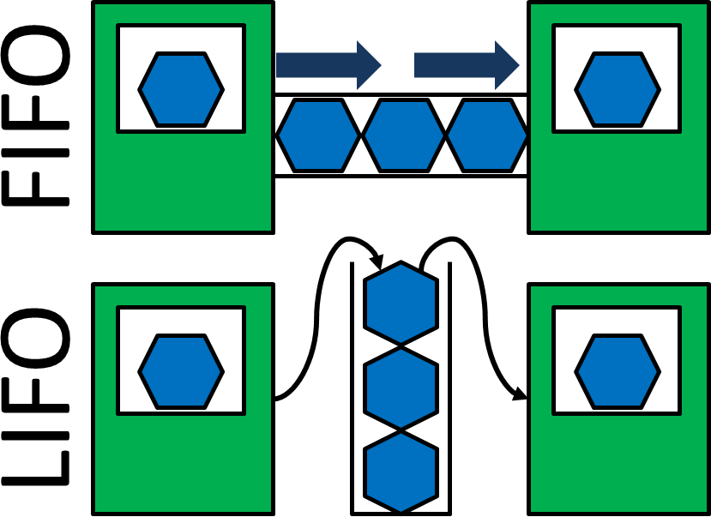
FIFO - LIFO

Slide 5
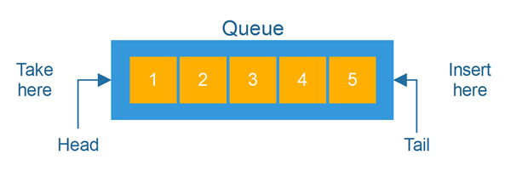
Kuyruk (Queue)
Kuyruğun uçları hareket yönüne göre belirlenir.
Elemanların çıkarıldığı uca kuyruğun önü (head), Elemanların eklendiği uca kuyruğun arkası (tail) denir.

Slide 6
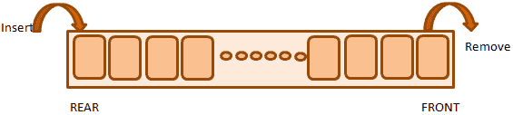
Doğrusal Kuyruk
Doğrusal kuyruk temelde doğrusal bir listedir.
Kuyruğa eleman ekleme işlemi kuyruk sonundan (tail), Kuyruktan eleman silme işlemi kuyruk başından (head) yapılmaktadır.

Slide 7
Kuyrukta Temel İşlevler
Enqueue : Kuyruğun sonuna bir eleman ekleme
Dequeue : Kuyruğun ön kısmından bir eleman kaldırma
IsEmpty : Kuyruğun boş olup olmadığını kontrol etme
IsFull : Kuyruğun dolu olup olmadığını kontrol etme
Peek : Kuyruğun önündeki değeri gösterme

Slide 8
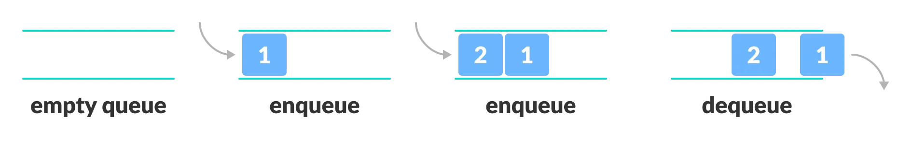
Kuyrukta Temel İşlevler

Slide 9
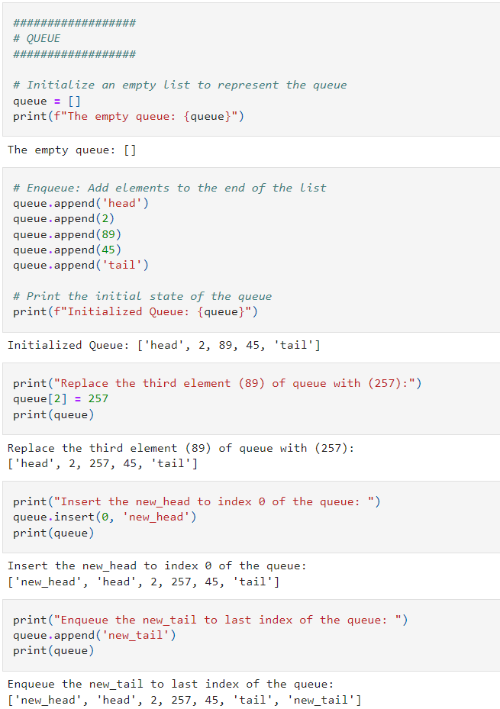
Uygulama (Python)

Slide 10
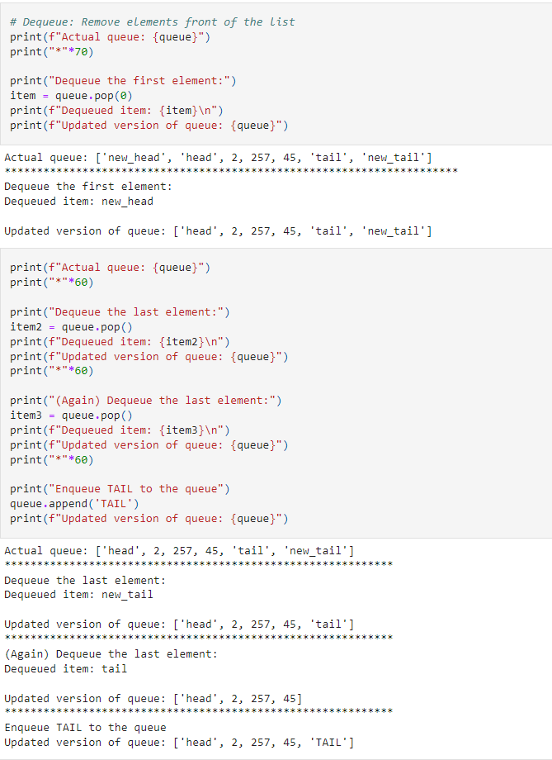
Uygulama (Python)

Slide 11
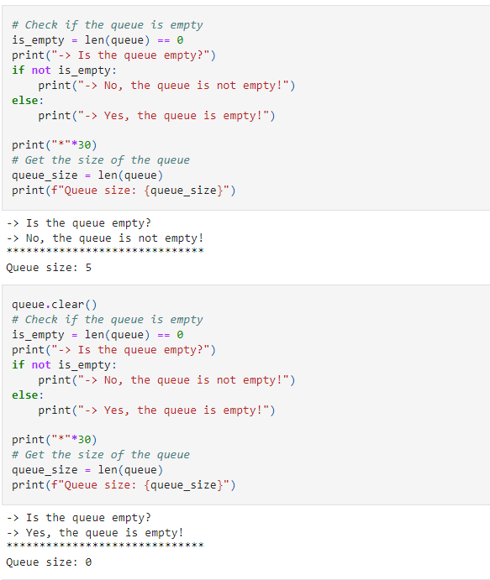
Uygulama (Python)

